Slide 1
Уличное направление
Выполнила Возлюбленная Анна

Slide 2
Цель: Дать представление обществу о разных современных молодежных направлениях, которые часто воспринимают как варварские и не понятные.
Проблемы: Восприятие обществом молодежных направлении.
Задачи:
Выявить мнения людей по этому поводу
Выяснить от чего возросла популярность среди молодежи независимых уличных движений
Выяснить как влияют уличные направления на молодежь.

Slide 3
Мнения общества
Мнения были разные от положительных до отрицательных:
«Уличное движение – это способ самовыражения, помогающий самосовершенствоваться и глубже узнать себя»
«По моему это бессмысленная трата времени»
А кто- то принял нейтральную позицию:
«Меня это не волнует»

Slide 4
Опрос среди людей в возрасте от 28 до 41 года

Slide 5
Опрос среди людей в возрасте от 17 до 25

Slide 6
можно с уверенностью утверждать, что уличное движение это образ жизни, скрытый от общественности и непонятный для широкой публики.

Slide 7
Виды уличных направлений
Граффити
Паркур
Воркаут
Джимбарр
Уличный театр и др.

Slide 8

Воркаут
Воркаут — одна из разновидностей массовых физкультурных занятий, включает в себя выполнение различных упражнений на уличных спортплощадках, а именно на турниках, брусьях, шведских стенках, горизонтальных лестницах и прочих конструкциях. Люди, увлекающиеся такими тренировками, называют себя по-разному: воркаутеры, уличные спортсмены.

Slide 9
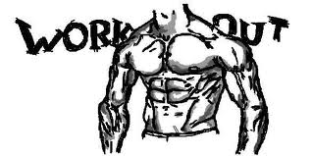
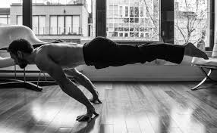
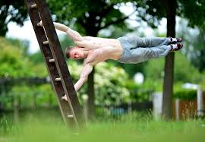

Slide 10
Джимбарр
Джимбарр— один из стилей уличной гимнастики, включает в себя выполнение различных элементов и их комбинаций на турнике, развивает гибкость, силу, выносливость, координацию движений, требует настойчивости в изучении элементов. Им можно заниматься на любой уличной спортивной площадке, где есть перекладина. Человека, увлекающегося джимбарром, принято называть барриста. Часто занятия на турниках происходят коллективно, некоторые барриста объединяются в команды.

Slide 11

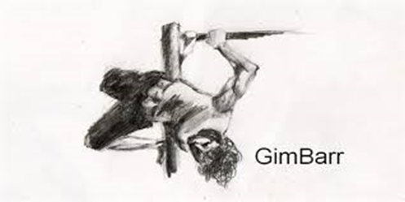

Slide 12

Паркур
Паркур — искусство перемещения и преодоления препятствий, как правило, в городских условиях. Многими занимающимися воспринимается как стиль жизни. Сутью паркура является движение и преодоление препятствий различного характера. Таковыми могут считаться как существующие архитектурные сооружения - перила, парапеты, стены, так и специально изготовленные конструкции.

Slide 13
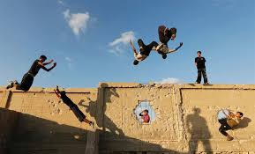
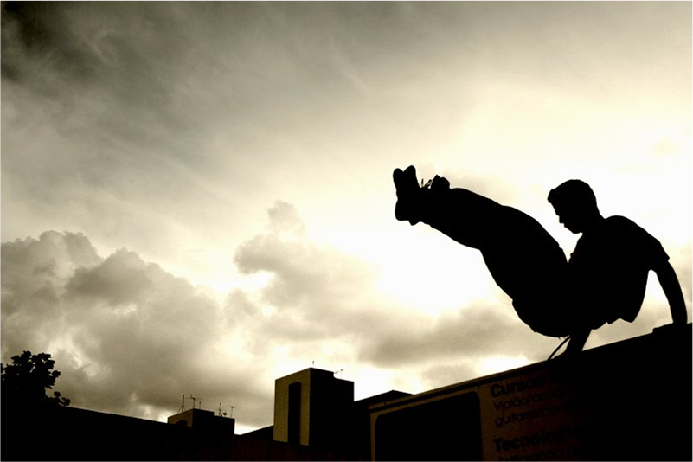
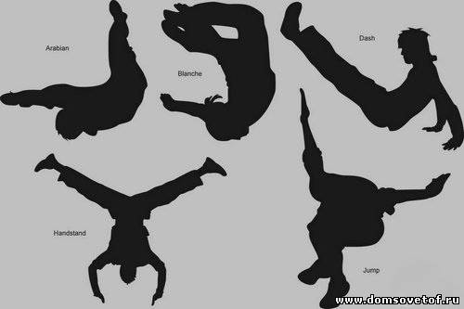

Slide 14
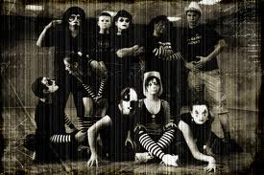
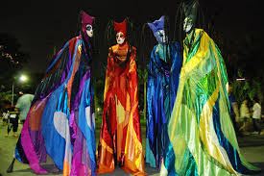
Уличный театр
Уличный театр — это театр, спектакли которого происходят на открытом пространстве — на улице, площади, в парке без оборудования сцены. Нечеткое разделение на артистов и зрителей, зрители часто вовлекаются в действие. Зрители участвуют не только эмоционально, как в классическом театре, но и непосредственно участвуют в спектакле, внося те или иные коррективы. Таким образом, немаловажен момент импровизации.

Slide 15
Граффити
Граффити это самый доступный вид искусства, так как его видят все, не зависимо бедный или богатый, надписи на стенах, рисунки – это способ сказать городу свои мысли. Сейчас люди больше понимают глазами, поэтому это самый эффективный способ «достучаться» до жителей.

Slide 16
Отношение к граффити

Slide 17
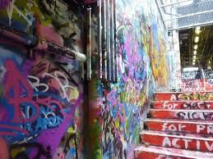
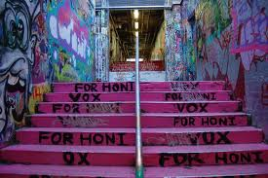
Туннель Граффити

Slide 18
